Slide 1
ECTTP: Classes
Valentijn Muijrers
https://github.com/vmuijrers/ECTTP

Slide 2
Course Overview
Week One: Course overview
Week One: Variables
Week Two: Conditions
Week Three: Loops
Week Four: Functions
Week Five: Tuples
Week Six: Lists
Week Seven: How to think as a programmer ←
First Test! (vrijdag 21 oktober)
Week Eight: Classes and Objects
Week Nine:
Week Ten:
Week Eleven:
Second Test!

Slide 3
Classes
Blauwdruk van een object
Bevat eigenschappen van het object
(dit zijn variabelen en functies die bij het object horen)
Voorbeeld:
Class Car
4 wielen
1 stuur
4 deuren
Kan rijden

Slide 4
Structuur
classes zorgen voor gestructureerde en overzichtelijke code
classes zorgen alleen voor overzicht en voegen geen extra functionaliteit toe aan de code
Werken met classes heet object-oriented programming

Slide 5

Class
Notes:
Een class is een blauwdruk waarin je data op kunt slaan.
Hierna kun je deze blauwdruk gebruiken om instanties te maken, deze instanties heten objecten.
Er kunnen meerdere instanties zijn van een class (bijvoorbeeld meerdere units in een spel allemaal met verschillende health/ posities etc., waarbij de class de eigenschappen van de unit beschrijft).
Er is altijd maar 1 definitie van een class.

Slide 6

Object
Notes:
Een Object is een instantie van een class.
Objecten bestaan uit een logische groepering van functionaliteit, een object bevat:
- Eigen attributen (variabelen)
- Eigen methodes (functies)

Slide 7
Attributen
Variabelen die bij een class horen heten attributen of members
Functies die bij een class horen heten methoden

Slide 8
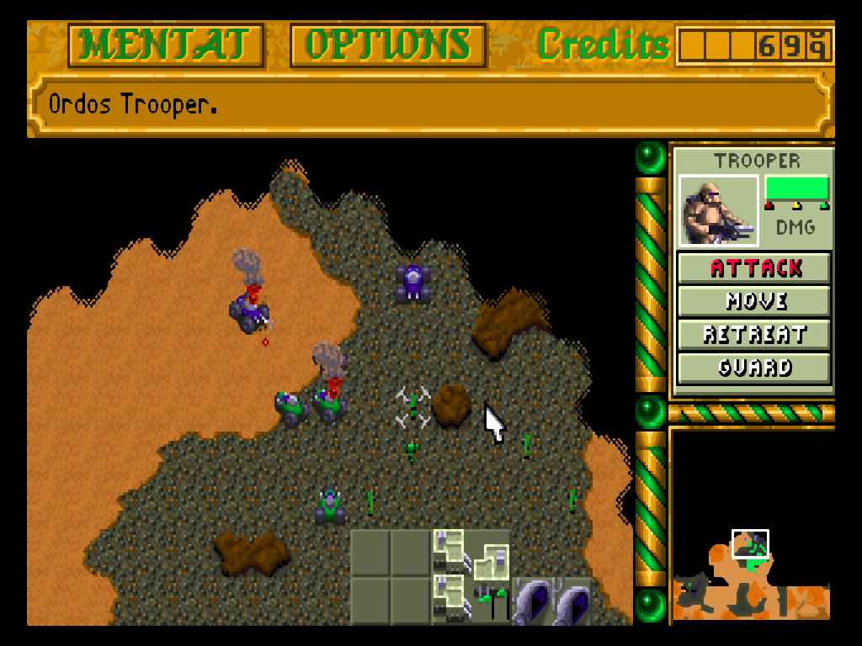
Trooper

Slide 9
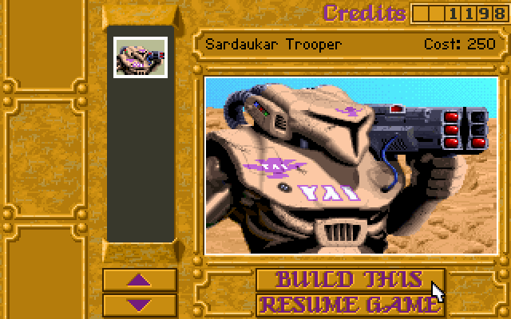
Attributen
Naam
“Sardauker Trooper”
Prijs
Getal, (geldbedrag)
Positie_x en Positie_y
Getallen (scherm-
coordinaten)
Health
Getal tussen 0 en 100
Notes:
De attributen zijn de eigenschappen (variabelen) die de Trooper heeft

Slide 10
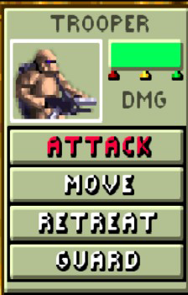
Methoden
Attack(x, y)
Move(x, y)
Retreat()
Guard(x, y)
Notes:
De Methoden zijn de acties die de Trooper kan ondernemen.
De x en y die tussen de haakjes staan zijn de parameters of argumenten die mee worden gegeven bij het aanroepen van de methode, deze kunnen daarna binnen de methode worden gebruikt.

Slide 11
Interface
Class Trooper
Attributen | Methoden
Naam | Attack(x,y)
Prijs | Move(x,y)
Positie_x | Retreat()
Positie_y | Guard(building)
Health
Notes:
Attributen en Methoden van de Trooper uit Dune2.
Een Interface beschrijft hoe een class gebruikt kan worden.
De Interface is tevens de documentatie van de class.
In het voorbeeld staan een aantal attributen, mogelijk zijn dit er meer (denk aan Damage, MoveSpeed etc.).

Slide 12

GTA 2 Car

Slide 13
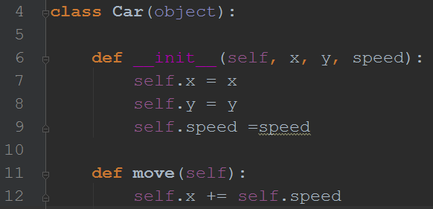
Classes in Python
Notes:
Hier een voorbeeld van de class genaamd Car
Om een class te instantieren roep je de init() functie aan, deze zal het object initialiseren en de startwaarden aangeven.
Wanneer het object is aangemaakt kun je de move() methode aanroepen op het object, waarmee de auto zich zal verplaatsen

Slide 14

Object
Notes:
Om een auto aan te maken roep je de class naam aan en geef je de beginwaarden mee. Je slaat dit alles op een een variabele zodat je het object later kunt beinvloeden.
In dit voorbeeld wordt er een Car aangemaakt met x positie 10, y positie 10 en speed 5.
Daarna wordt van de auto de methode move() aangeroepen.

Slide 15
Constructor
someCar = Car(20, 30 , 10) ← this calls the constructor of the Car-class
someCar.x += 10 ← we can now access the attributes and methods of the car
class Car(object):
def __init__(self, x, y, speed): ← constructor
self.x = x
self.y = y
self.speed = speed

Slide 16
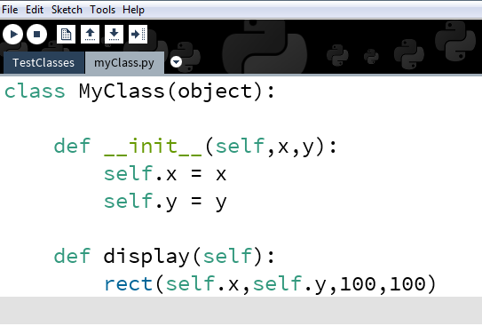
Processing Class

Slide 17
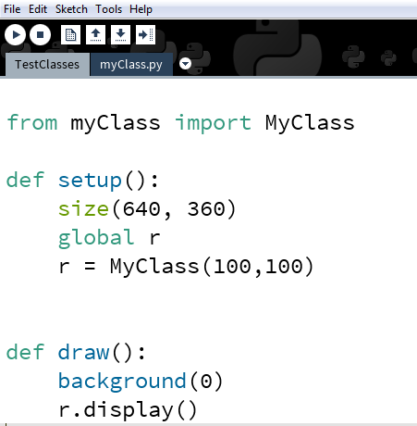
Processing Voorbeeld!

Slide 18
Nu jullie!
Maak een class aan genaamd Square(object)
Met als methode de functie display(self), die een rectangle op het scherm tekent
Maak vervolgens een object aan wat een Square is en sla deze op in een variabele
Roep op dit object de methode display() aan.
Als het goed is verschijnt er een vierkant op het scherm!
Breid dit uit naar eigen wens!

Slide 19
Learn to Code!
https://www.sololearn.com/Courses/

Slide 20
Eighth lab is online
https://github.com/vmuijrers/ECTTP/blob/master/Labs/Lab_8.md
#For examples/tutorials and references!
py.processing.org
#For more practise with python!
codecademy.com
#Now let’s practise some more with codingbat:
http://codingbat.com/python

